Slide 1
4차산업대비
인공지능/빅데이터기반
사물인터넷(IoT) 융합실무
- IoT 네트워크 기획서 -
- 조문수
Ver 1.0

Slide 2
목차
IoT 네트워크 요소 기술
IoT 네트워크 구성
IoT 네트워크 운영

Slide 3
IoT 네트워크 요소 기술
IoT(Internet of Thing)
IoT는 인터넷에 연결된 모든 사물들이 인간에 의존하지 않고 통신을 하며, 이를 현실과 가상의 모든 정보와 상화 작용하는 기술
이를 구현하기 위하여, 정보를 취득하기 위한 센싱 기술, 취득된 정보를 송/수신하기 위한 통신 및 네터워크 기술, 취합된 정보를 처리/가공을 위한 서비스 기술이 핵심
IoT 네트워크
사물간 통신에 사용되는 유/무선 통신 및 네트워크 인프라
유형
거리:
근거리 통신망(LAN), 도시 지역 통신망(MAN), 개인 통신망(PAN), 광역 통신망(WAN)
유/무선
Ethernet, Wifi, Bluetooth, Zigbee, Serial, UWB, ..

Slide 4
IoT 네트워크 요소 기술
◈ 대표 네트워크 디바이스 별 장/단점
명칭 | 전송률 | 스펙 | 장점 | 단점
Serial | 100 kbps | RS485기준 최대 Driver/Receiver 수: 32Driver/32Receivers/256 최대 통달거리 : 약 1.2km 최고 통신속도 10Mb/s 지원 전송방식: Half Duplex 최대 출력전압: -7V to +12V 최대 압력전압: -7V to +12V | 비용이 낮다 유지보수가 쉽다 | 속도가 느리다
Zigbee | 250 kbps | 전송거리: 100m 소비전력: 1~100mW 복잡성: 낮음 주파수대역:868MHz~2.4Ghz 주요응용분야: 홈 네트워킹, 빌딩 자동화 | 전력소비가 적다 저비용 | 노드간 경로가 하나이다. (모든 데이터가 중앙지점으로 모여지는 중앙 제어방식이기때문에 부하가 많이 걸리게 되며 중앙 노드에 장애가 발생하면 전체 네트워크 사용이 불가능하게됨)
Bluetooth | 24 Mbps | 전송거리: 1~100m 소비전력: 1~100mW 복잡성: 낮음 주파수대역:2.4GHz 주요응용분야: 주변기기(헤드셋, 오디오 등) | 저비용 낮은 소비전력 | 전송거리가 짧다. 블루투스를 켜 놓은 상태에서는 해킹이 너무 쉽다 (보안문제)
Wifi | 54 Mbps | 전송거리: 100m 소비전력: 평균 100mW 복잡성: 높음 주파수대역: 2.4GHz, 5GHz 주요응용분야: 인터넷연결 | 전송속도가 빠르고 전송거리가 길다 | 고비용 높은소비전력
Ethernet | 10~1000 Mbps | 전송거리: 100m이상 | 보안성 우수 단순함 저비용 | 중간이 단절되면 모든 통신이 중단된다.

Slide 5
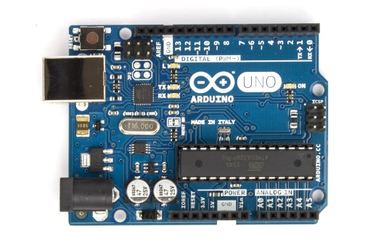
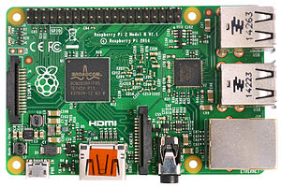


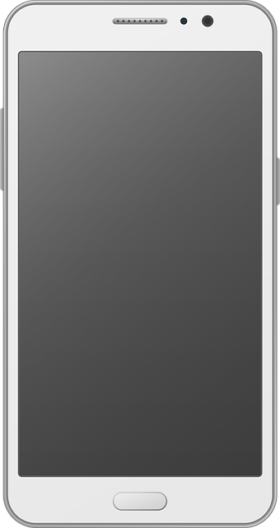

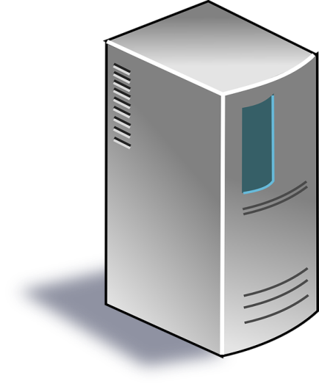

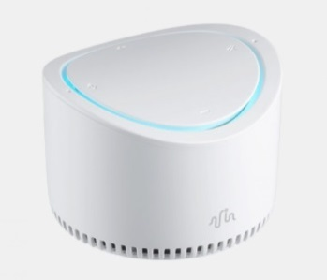

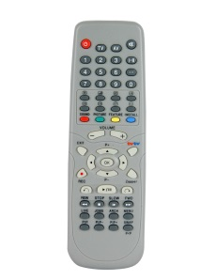
IoT 네트워크 구성
최종 네트워크 구성도 예시
아두이노
라즈베리파이
인터넷망
Bluetooth
Wifi (Http)
Wifi (Http)
IR
IR
Ethernet
(TCP/IP)
Ethernet (Http)
(OpenAPI, Json)
Bluetooth
IR
스마트폰
인공지능 스피커
빅데이터 서버
공공데이터 서버

Slide 6
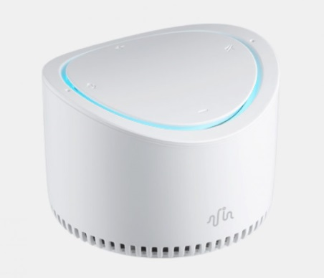
IoT 네트워크 구성
네트워크 전송 명령
디바이스 제어 명령
아두이노
라즈베리파이
인터넷망
디바이스 제어 명령
디바이스 모니터링
수행여부
정상 수행 여부
디바이스 제어 명령
내부데이터
외부 빅데이터 요청
디바이스 제어 명령
외부 빅데이터
스마트폰
인공지능 스피커
빅데이터 서버
공공데이터 서버

Slide 7
IoT 네트워크 운영
네트워크 예산
항목 | 참고(모델명) | 가격
아두이노 | 아두이노 우노 | 27,700
라즈베리파이 | 라즈베리 파이3 B+ | 46,500
인공지능 스피커 | LG 스피커 PH-1 (블루투스 탑재되어있음) | 58,000
총합

Slide 8
IoT 네트워크 운영
기타 고려사항
네트워크 품질
신뢰성
보안
기타
위험관리

